Slide 1

אפליקציה לניהול מבחנים
מגישים:
יועז סבג – 205826001
דור בר שלום - 305786527

Slide 2
מבנה הפרויקט – צד לקוח
Models
תיקייה המכילה את המחלקות שממדלות את הצורה שבה אנו שומרים את המידע עבור:
סטטוס האפליקציה
הודעת שינוי תצוגה
מבחנים
התחברות משתמש
רשימת נבחנים במבחן וציוניהם
פרטי משתמש

Slide 3
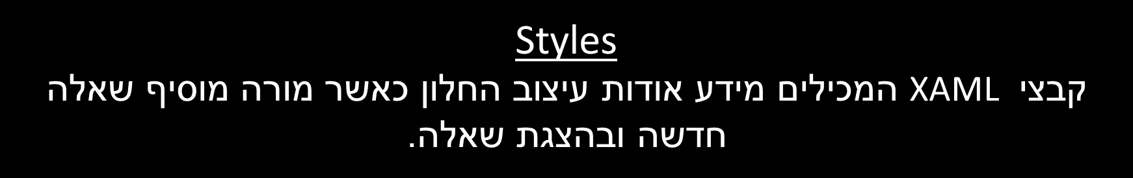
מבנה הפרויקט – צד לקוח
Services
תפקיד קבצי הקוד בתיקייה הם לתקשר עם שרת API בצורה של בקשות HTTP (POST ו- GET) על מנת לבצע פעולות לתפקוד המערכת כגון חיפוש מידע ועדכונו בשרת.

Slide 4
מבנה הפרויקט – צד לקוח
ViewModel
תיקייה האחראית על מידול המידע בתרחישים (חלונות) שונים במהלך חוויית המשתמש והן על הפונקציונליות בפעולות שונות.
יש לשים לב שיש הפרדה בין סטודנטים למורים שכן יש הבדל בהרשאות, בגישות לפיצ'רים שונים ולסוג המידע הנשמר על סטודנט\מורה.
Views
תיקייה המכילה קבצי XAML האחראיים לעיצוב כל חלון באפליקצייה.
נשים לב שגם כאן ישנה הפרדה בין משתמש מסוג סטודנט למשתמש מסוג מורה מטעם הבדלי הרשאות וגישות לפיצ'רים שונים.

Slide 5
מבנה הפרויקט – צד לקוח
App
רכיב זה הוא אלמנט הבסיס של מערכת צד הלקוח, מציין את URI ההפעלה של היישום (שהוא חלון הכניסה במקרה זה).

Slide 6
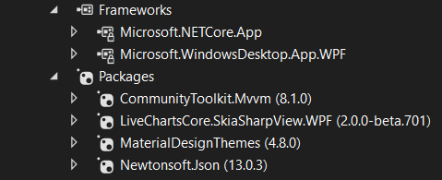
מבנה הפרויקט – צד לקוח
Frameworks + Packeges

Slide 7
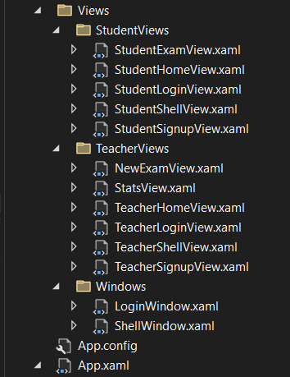
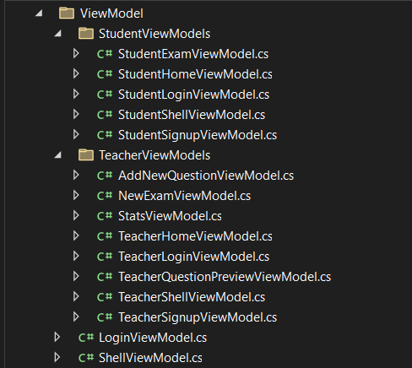
מבנה הפרויקט – צד לקוח
רשימת מסכי לקוח
קבצי XAML
קבצי CS

Slide 8
מבנה הפרויקט – צד שרת
Properties
זהו קובץ קונפיגורציה (JSON) להגדרות ההשקה של יישום המפרט את ההגדרות להפעלה וניפוי באגים של האפליקציה.
Controllers
מחלקות האחראיות לנהל את המידע במאגר הנתונים.
בנוסף, מכילות מתודות לביצוע פעולות שונות.
נשים לב שיש לנו שלושה קונטרולרים (אימות,סטודנט ומורה) מכיוון שלכל יישות יש הרשאות וגישות שונות וזו הדרך לנהל זאת.

Slide 9
מבנה הפרויקט – צד שרת
Data
קוד זה מגדיר הקשר של מסד נתונים עבור API לניהול בחינות באמצעות Entity Framework Core. יש לו ארבע טבלאות - מורים, סטודנטים, בחינות ושגיאות בחינות - המוגדרות על ידי כיתות מודל מתאימות. מתודת OnConfiguring מגדירה חיבור למסד נתונים של SQL Server באמצעות אימות.
DataHandler
מטפל בנתונים המאוחסנים במסד נתונים של SQL עבור API לניהול בחינות. המחלקה מכילה שיטות לאימות אישורי כניסה למשתמש, הוספת מורים ותלמידים חדשים למאגר, חיפוש מבחנים על סמך שם הבחינה, בדיקה אם תלמיד ניגש לבחינה מסוימת, הוספת בחינה למסד הנתונים והגשת מבחן על ידי סטוּדֶנט.

Slide 10
מבנה הפרויקט – צד שרת
Migrations
אלו שני קבצים הקשורים להעברת מסדי נתונים ב-API לניהול בחינות. הקובץ הראשון יוצר ארבע טבלאות: שגיאות בחינות, בחינות, סטודנטים ומורים. הקובץ השני מכיל תמונת מצב של מודל של סכימת מסד הנתונים הכוללת את הגדרות הטבלה והעמודות עבור אותן טבלאות.
Models
משמשת לניהול נתונים הקשורים לבחינות ב- API ולניהולן.
המחלקות UserModel ו-LoginModel משמשות לאימות והרשאה של משתמשים.

Slide 11
מבנה הפרויקט – צד שרת
Program
קוד זה מגדיר ומריץ אפליקציית ASP.NET Core תוך כדי שימוש באימות JWT עם מפתח אבטחה סימטרי, וכן מוסיף Swagger לתיעוד .בנוסף, מגדיר את בקשות ה- HTTP של האפליקציה וממפה בקרים לטיפול בבקשות נכנסות.

Slide 12
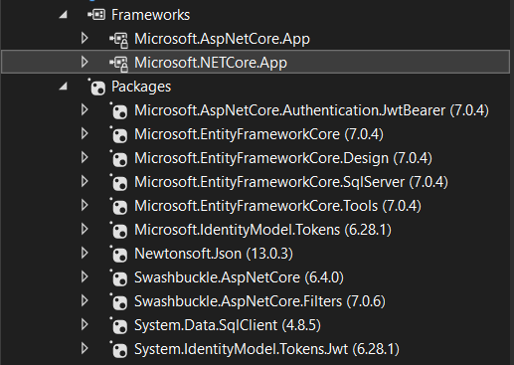
מבנה הפרויקט – צד שרת
Frameworks + Packages

Slide 13
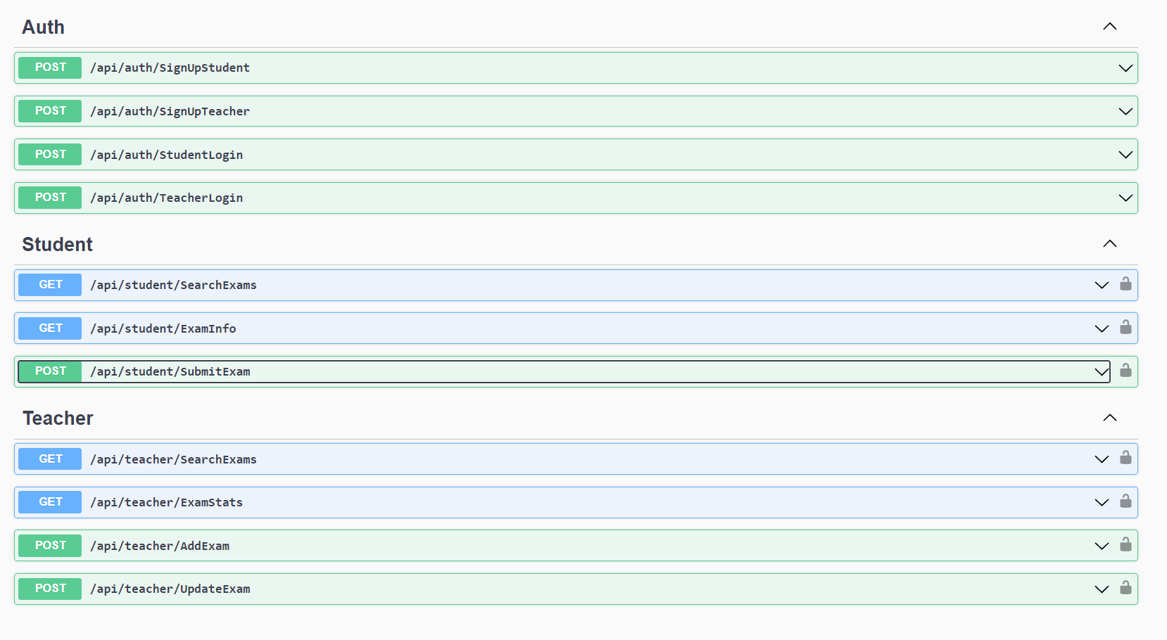
מבנה הפרויקט – צד שרת
רשימת פונקיות API לגישה לשרת

Slide 14


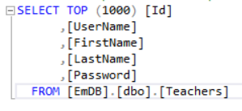
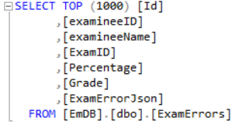
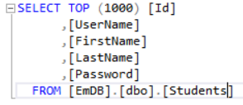
מבנה הפרויקט – צד שרת
רשימת טבלאות DB ועמודות וקבצי מידע JSON
EFMigrationsHistory
Exams
Teachers
ExamErrors
Students

Slide 15
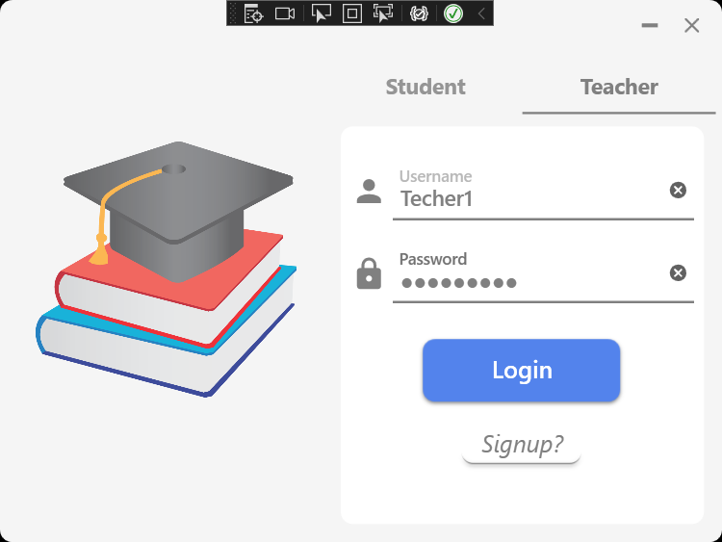
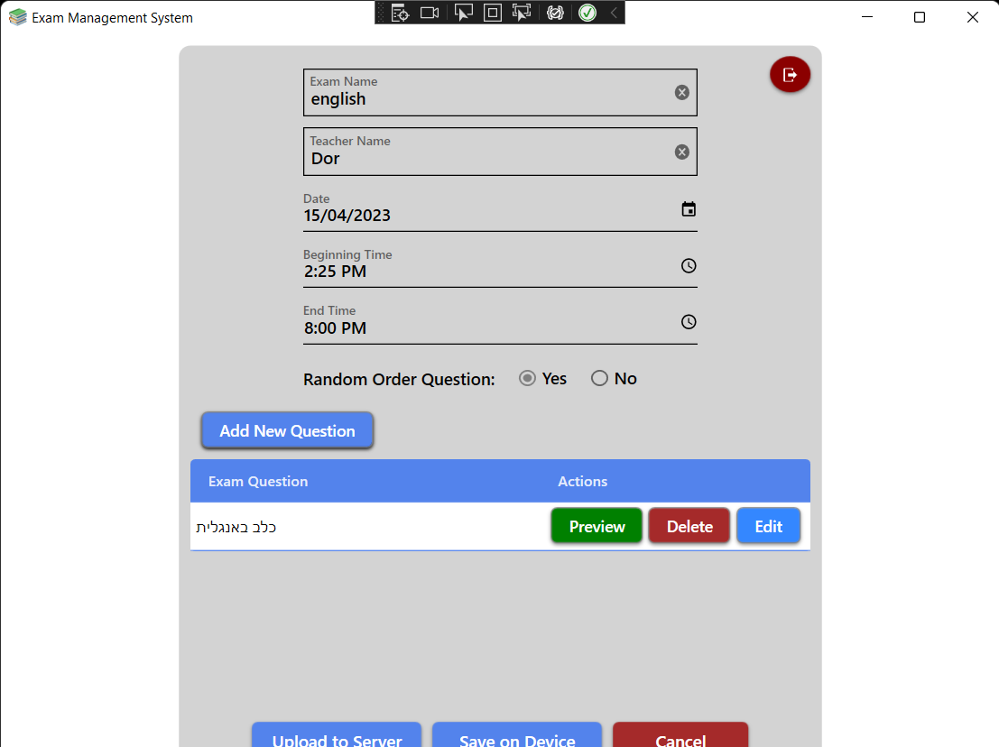
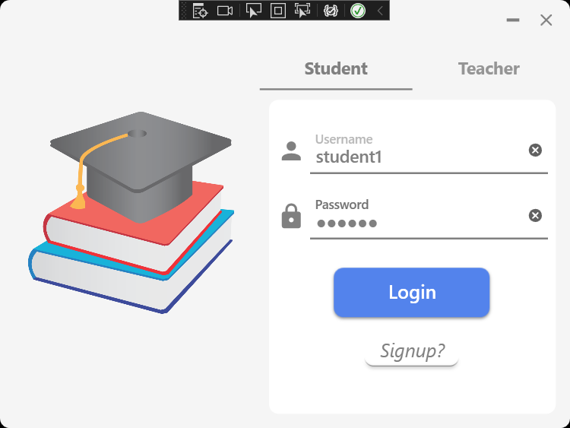
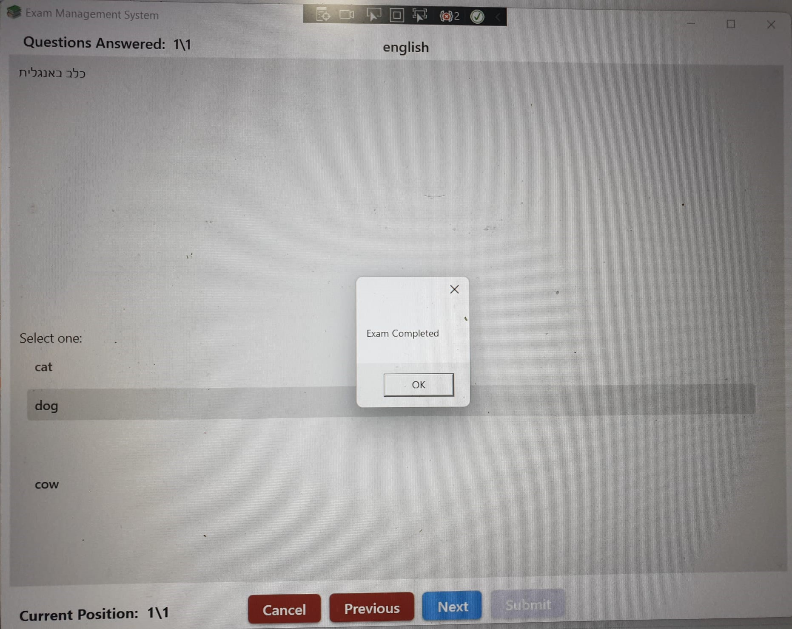

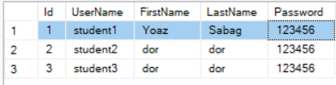
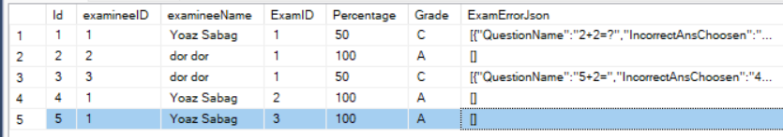
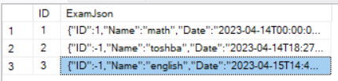
מבנה הפרויקט – צד שרת
Data Flow

Slide 16
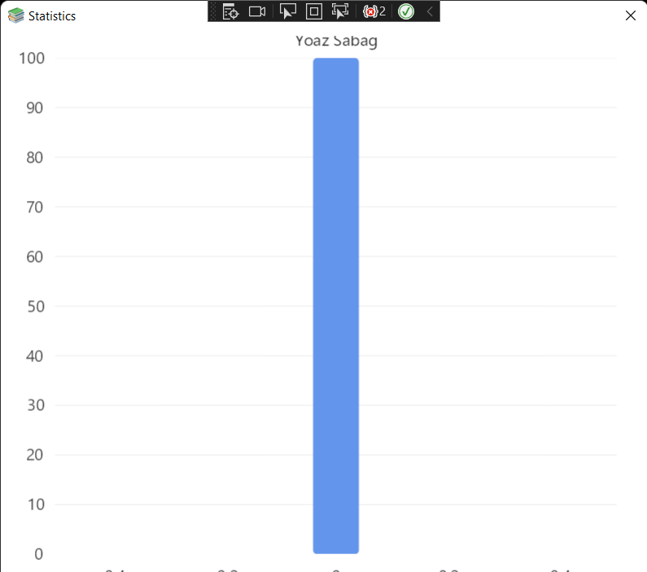
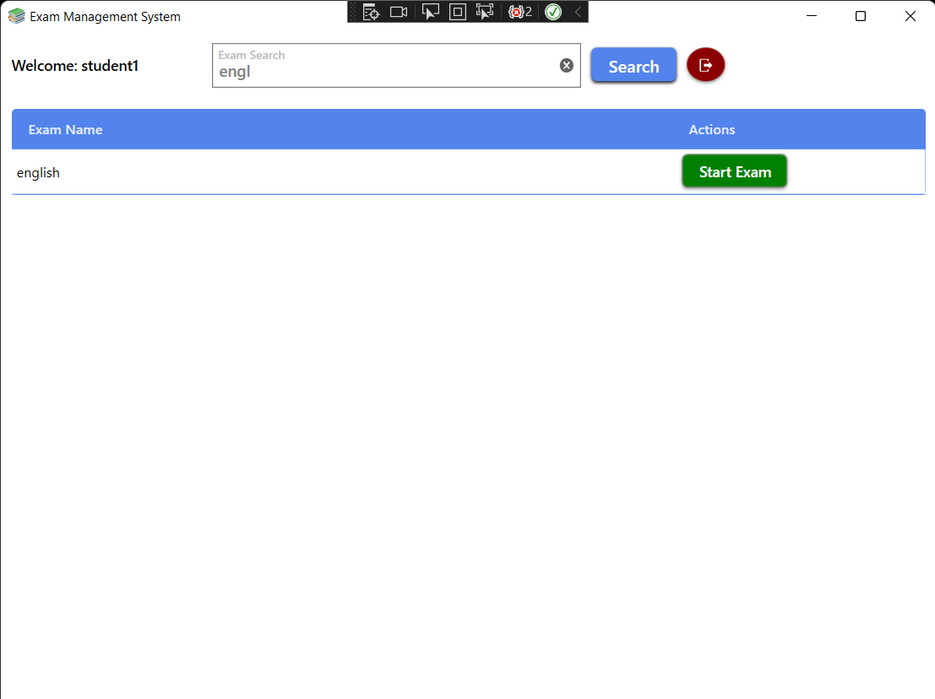
מבנה הפרויקט – צד שרת
Data Flow
סטטיסטיקות
חיפוש מבחן – מרצה/תלמיד

